Slide 1



Slide 2

МУНИЦИПАЛЬНОЕ БЮДЖЕТНОЕ ДОШКОЛЬНОЕ ОБРАЗОВАТЕЛЬНОЕ УЧРЕЖДЕНИЕ
«ДЕТСКИЙ САД № 9 «Солнышко»
ГОРОДА-КУРОРТА ЖЕЛЕЗНОВОДСКА
СТАВРОПОЛЬСКОГО КРАЯ
ОТЧЕТ
о работе
профсоюзного комитета

Slide 3


Slide 4

Законодательная база
профсоюзной деятельности
Устав профессионального союза работников народного образования и науки РФ 2010 год
Отраслевое соглашение по организациям, находящимся в ведении Министерства образования и науки РФ на 2017-2019 годы
Федеральный закон «О профессиональных союзах, их правах и гарантиях деятельности» от 12.01.1996 г. № 10-ФЗ
Закон РФ «О коллективных договорах и соглашениях» от 11.03.1992 г. № 2490-1
Трудовой кодекс Российской Федерации

Slide 5

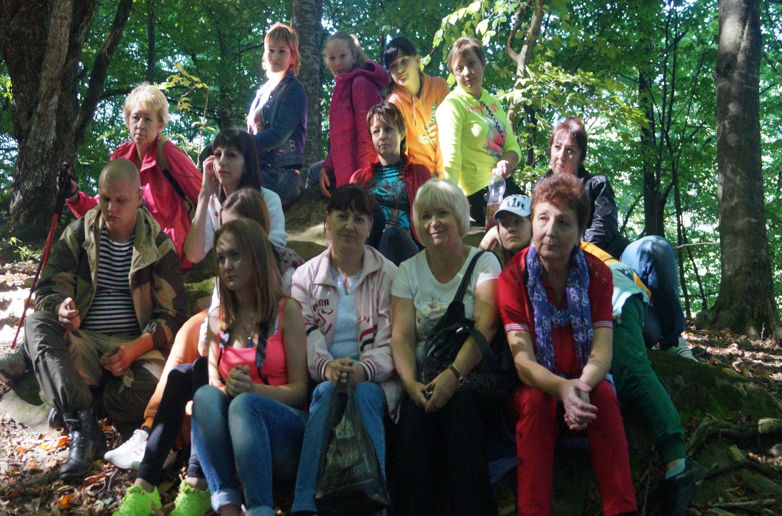
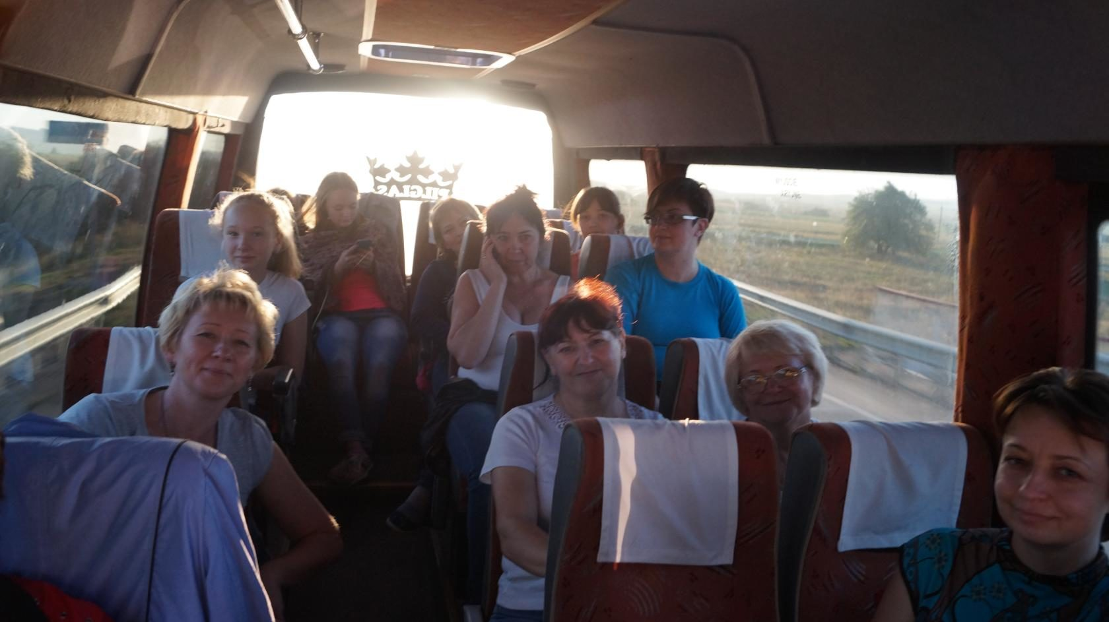
«Дольмены»

Slide 6
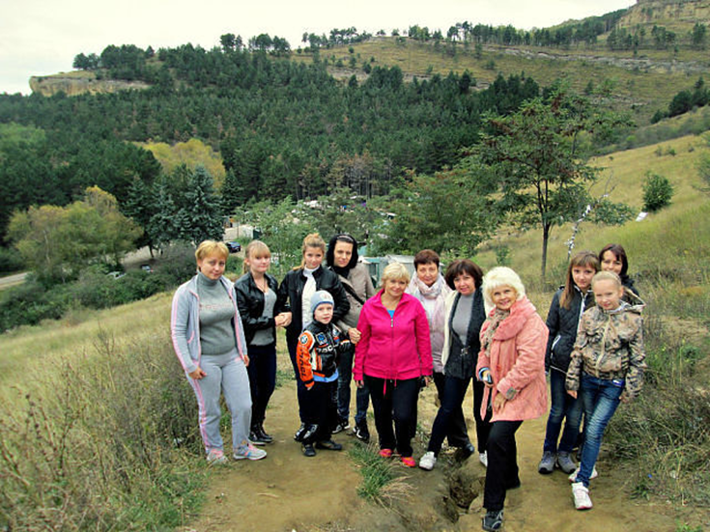
Медовые водопады

Slide 7
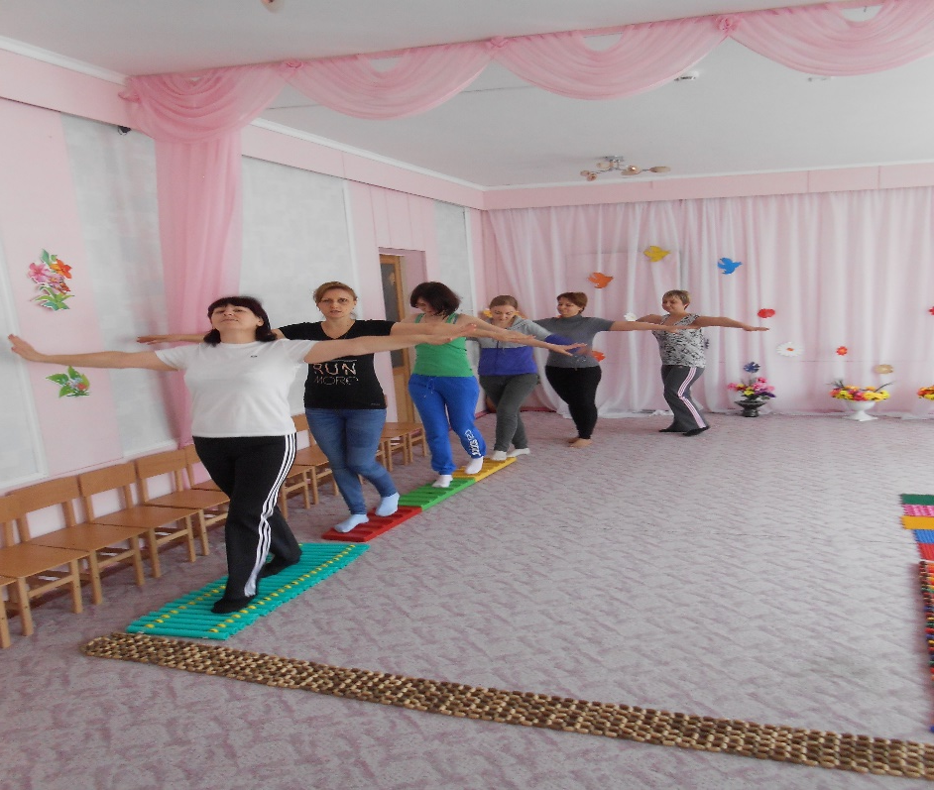
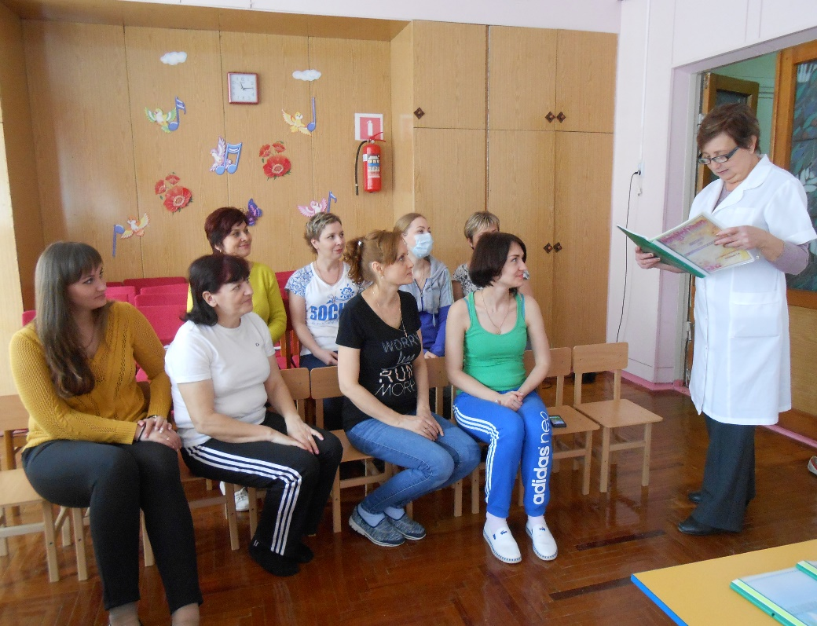
День здоровья

Slide 8
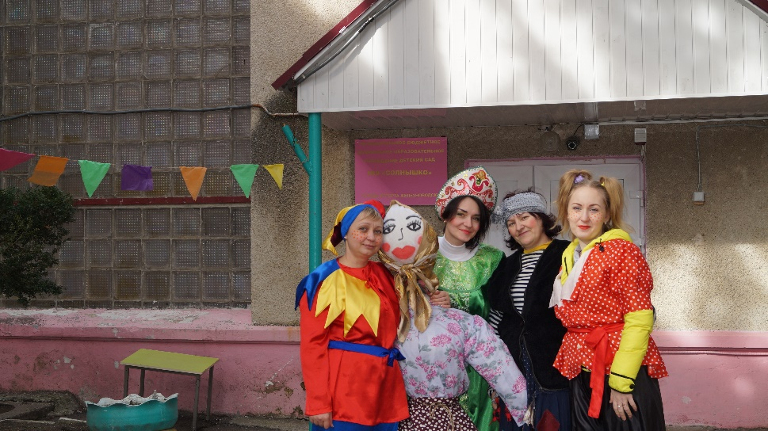
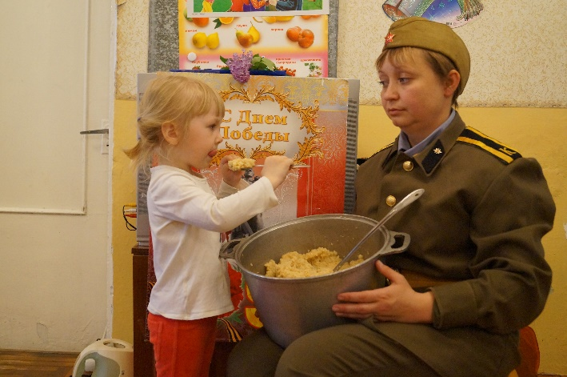
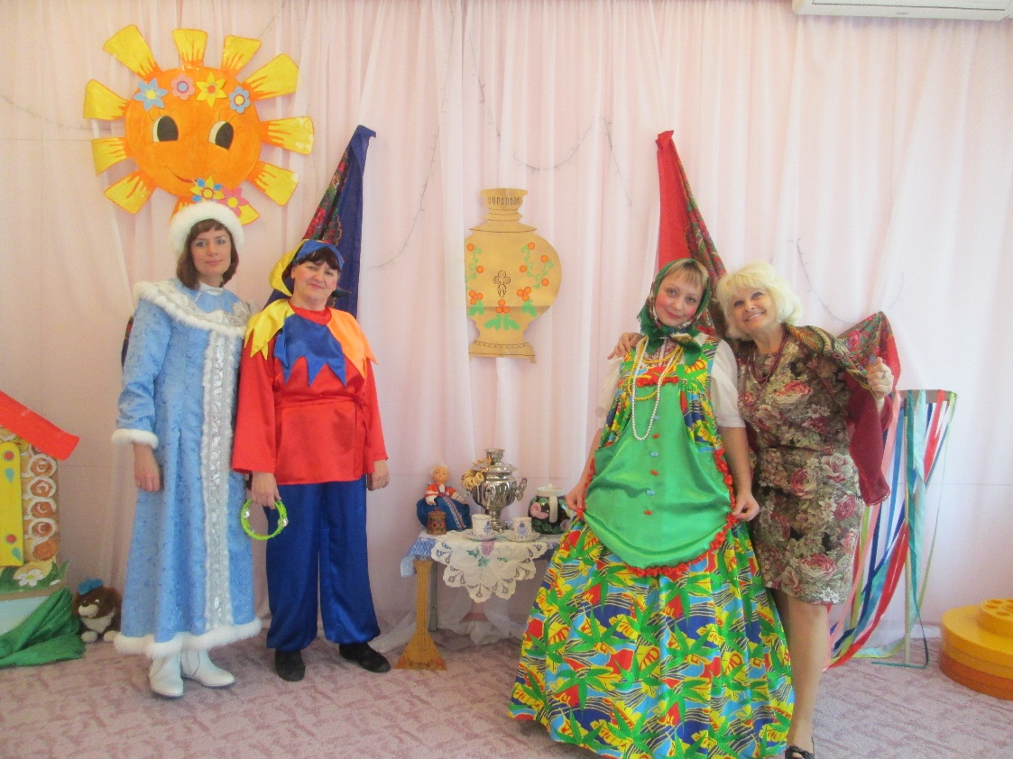
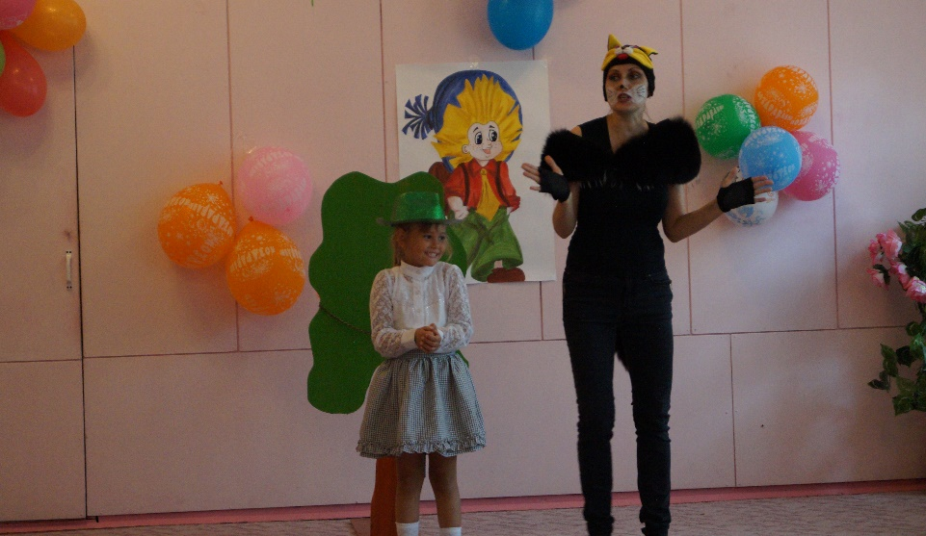
Мы артисты

Slide 9
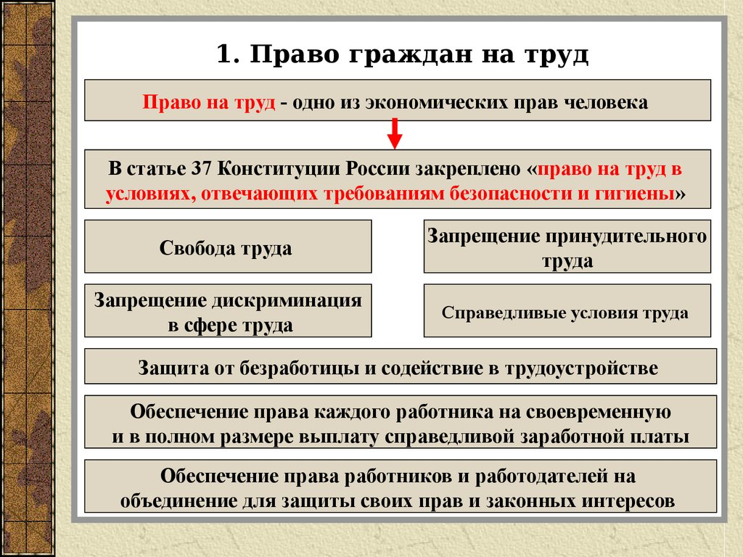


Slide 10


Slide 11


Slide 12


Slide 13

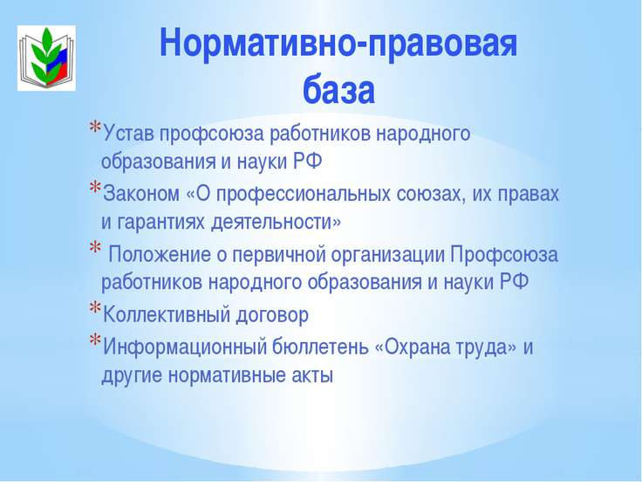

Slide 14
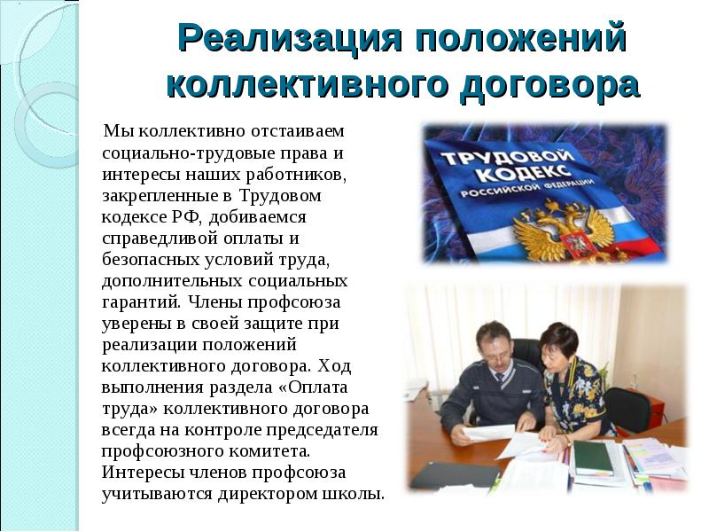

Slide 15
